Slide 1
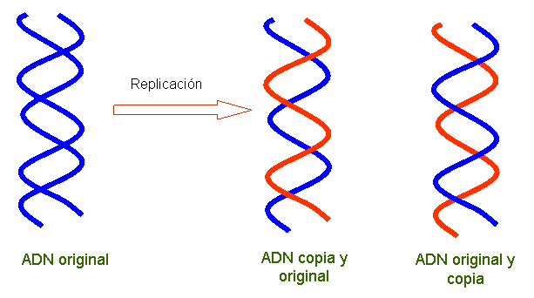
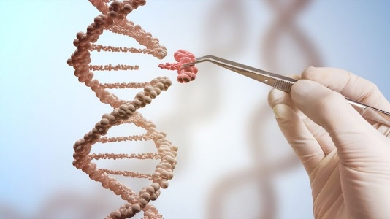
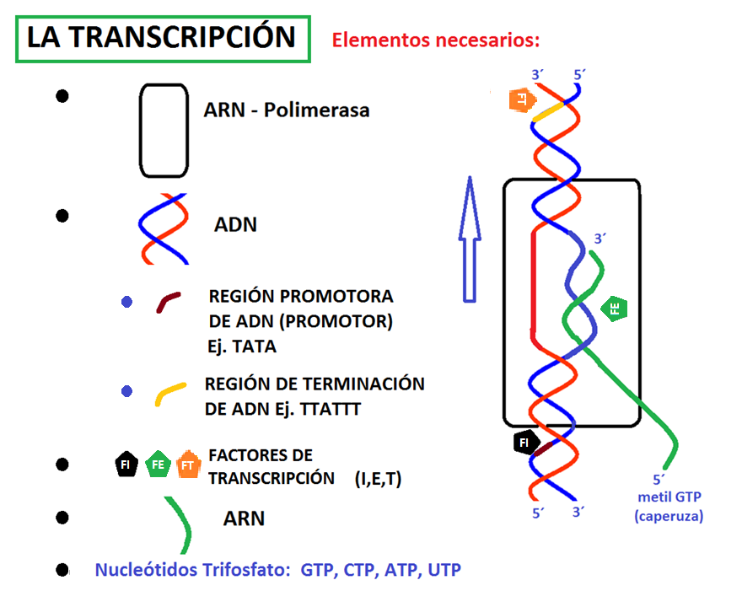
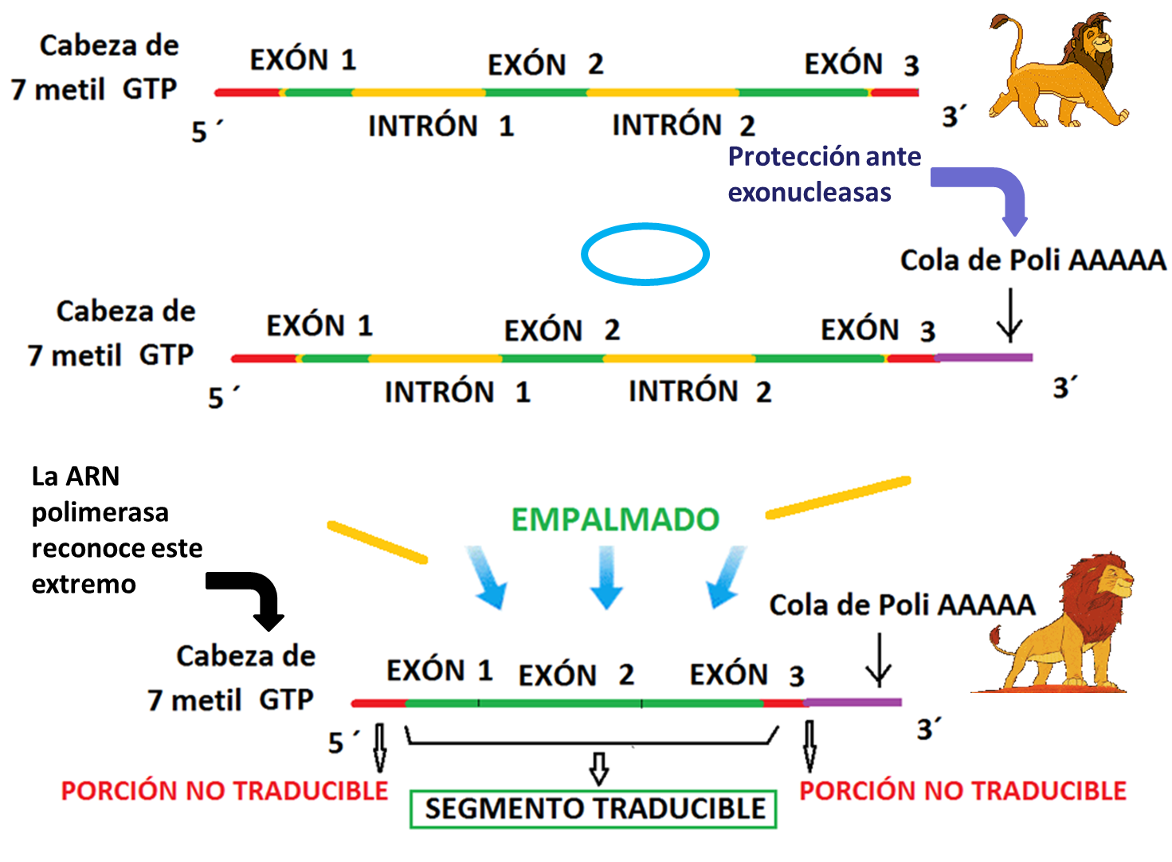
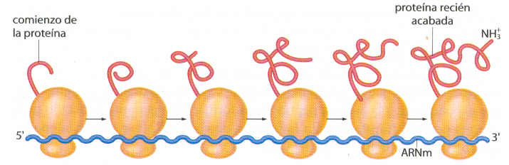
Genética molecular
Repaso EBAU
Bonifacio San Millán
IES Muriedas
2º Bachillerato - Biología

Slide 2
Genética molecular
Diferencias entre individuos de una misma especie
Cualquier alteración que afecte al ADN que suponga algún fallo en la transmisión de la información genética.
Concepto
EXPRESIÓN
VARIABILIDAD
Ciencia que estudia los fundamentos moleculares relativos al almacenamiento, transmisión y expresión de la información genética.
Concepto
FUENTES
Concepto
Génicas (origen de los alelos)
Cromosómicas
Genómicas
Dogma central
REGULACIÓN
MUTACIONES
(F. Primarias)
TIPOS
Procesos fundamentales que permiten la expresión de un gen
“Un gen , una proteína”
SECUNDARIAS
Concepto
Procesos
IMPORTACIA EVOLUTIVA
AGENTES MUTÁGENOS
Físicos
Químicos
Biológicos
REPLICACIÓN
(Núcleo)
TRANSCRIPCIÓN
(Núcleo)
MADURACIÓN
(Núcleo)
TRADUCCIÓN
(Ribosomas)
Síntesis de ADN según modelo SEMICONSERVATIVO
Concepto
Concepto
Síntesis de proteínas
Concepto
Caperuza 7m GTP
Poli A
RNPpn
RNA ligasa
Proteínas transportadoras
Concepto
Síntesis de ARN
Eliminación de INTRONES
ELEMENTOS
ARNm
Aminoacil RNAt
ATP
SUM y SUm de RIBOSOMAS
Factores de (I, E, T)
GTP
ENZIMAS:
Peptidiltransferasa
ADN molde
Nucleótidos trifosfato:
ATP, UTP, CTP, GTP
dATP, dTTP,
dCTP, dGTP
ENZIMAS:
HELICASAS
RNA polimerasas
DNA polimerasas
DNA ligasas
ELEMENTOS
ELEMENTOS
ELEMENTOS
CÓDIGO
GENÉTICO
ETAPAS
ADN molde
Nucleótidos trifosfato:
ATP, UTP, CTP, GTP
ENZIMAS:
RNA polimerasas
Factores (I, E, T)
Universal
Degenerado
Sin solapamientos ni espaciamientos
INICIACIÓN
Procesos
HELICASAS
ELONGACIÓN
Eliminación de intrones
Unión de exones
ETAPAS
CONTINUA
ETAPAS
INICIACIÓN
DISCONTINUA
INICIACIÓN
ELONGACIÓN
TERMINACIÓN
DNA polimerasas
DNA ligasas
TERMINACIÓN
ELONGACIÓN
FRAGMENTOS DE OKAZAKI
TERMINACIÓN

Slide 3
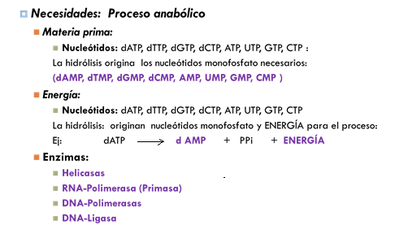
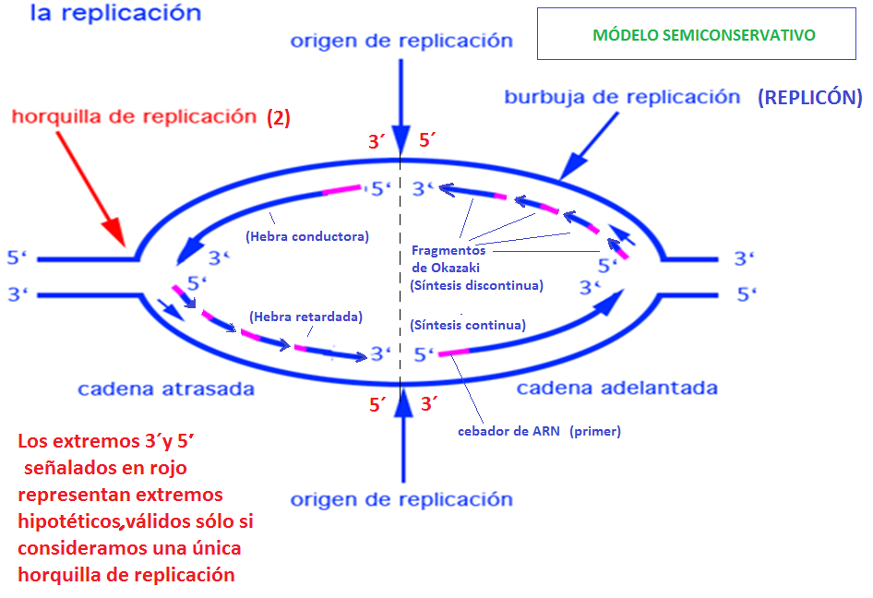
¿Cuál es la razón por la cual la replicación del ADN no tiene lugar de igual manera en la hebra principal y en la retardada? ¿En qué consiste esta diferencia?
Las polimerasas sintetizan en dirección 5´---3´ ⇒ la horquilla 3´---5´ (disposición adecuada) ⇒ s. continua. La horquilla 5´---3´ (disposición contraria) ⇒ fragmentos de Okazaki ⇒ s. discontinua. Todo según el modelo semiconservativo + necesidad de cebadores. Particularidades de ADN-Polimerasa: Necesita cebador y ARN- Polimerasa (Primasa): No necesita cebador.
¿De qué forma asegura la maquinaria replicativa la fidelidad de la copia de ADN?
A partir de un modelo de biosíntesis, semiconservativo (por complementariedad de bases). Explicar modelo
Representa mediante un dibujo la forma en la que tiene lugar la duplicación del material genético. ¿Por qué decimos que esta duplicación es semiconservativa?

Slide 4
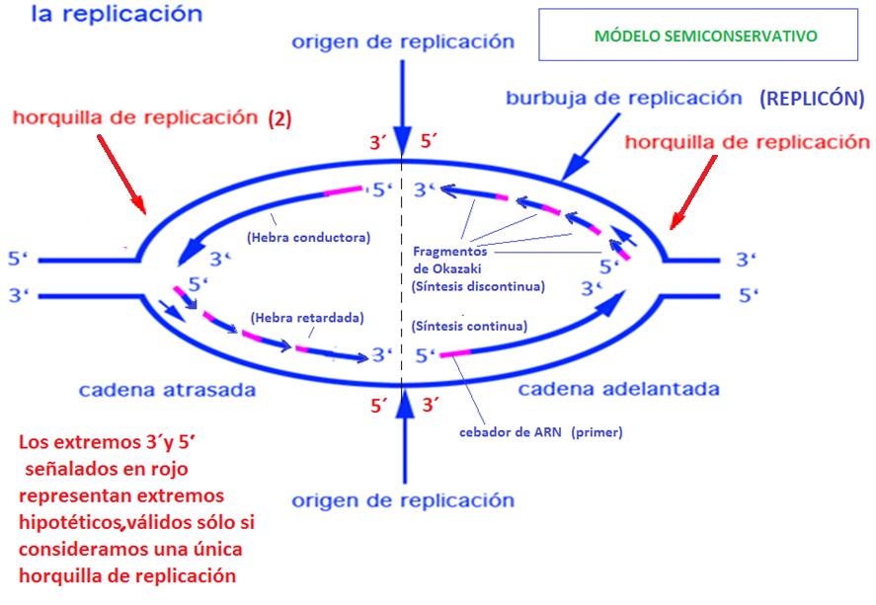
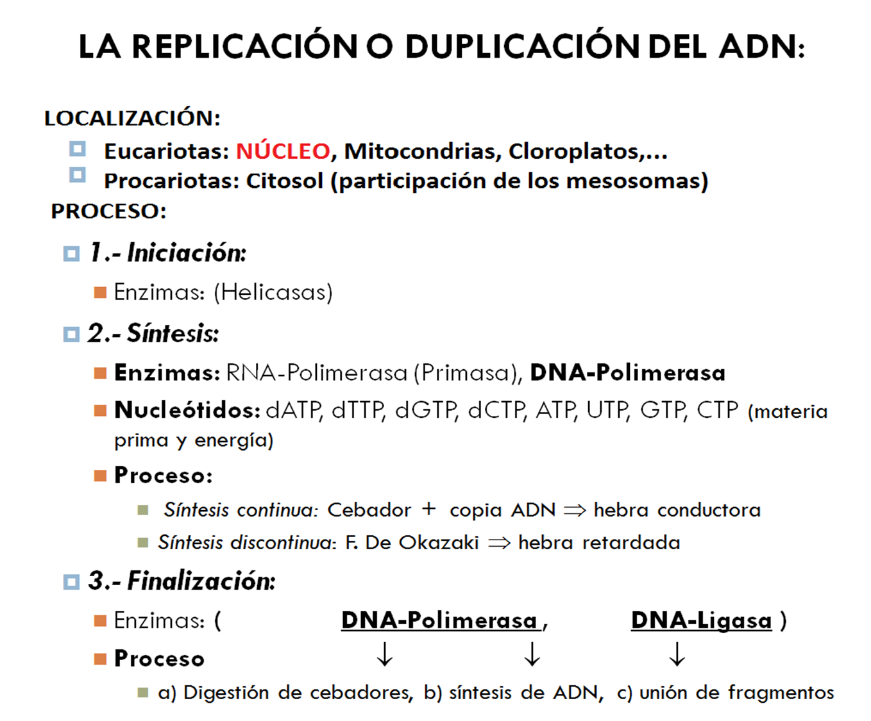

Slide 5
¿Qué ventajas tiene (a efectos transmisores de información) el hecho de que ambas hebras sean complementarias?
A nivel:
Estructural: La estructura secundaria mantenida por los puentes de H entre las hebras complementarias y antiparalelas confiere mayor estabilidad a la molécula de ADN.
Funcional:
La complementariedad de las hebras permite el acceso de los enzimas implicados tanto en la autoduplicación (replicación) según un modelo semiconservativo, permitiendo la síntesis de copias idénticas transmisibles a las células hijas, como de la transcripción.
La existencia de dos hebras complementarias permite la actuación de mecanismos reparadores que minimicen los cambios en el contenido de la información genética ya que disponemos de una hebra original de manera que los errores en la hebra copiada, pueden ser corregidos. Se minimizan lo posibles errores.

Slide 6

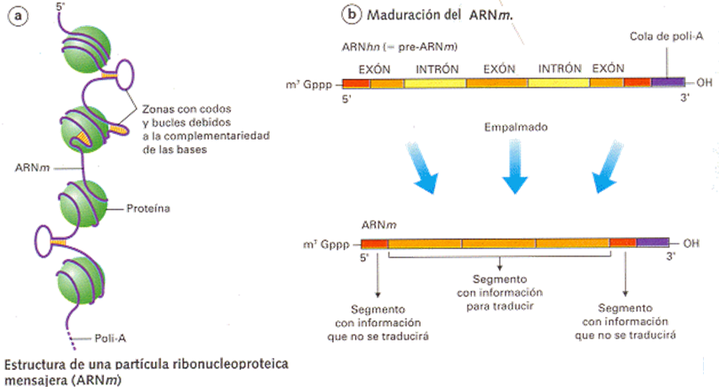

El dogma central de la Biología Molecular hace referencia a la forma en la que fluye la información en los sistemas biológicos. Representa en orden todas las etapas posibles de este flujo.
EL DOGMA CENTRAL DE LA BIOLOGÍA MOLECULAR
“ Un gen una proteína”
Transcripción
Maduración
Traducción
ADN ARN ARN_{m} maduro PROTEÍNA
Transporte
Núcleo a Ribosomas

Slide 7
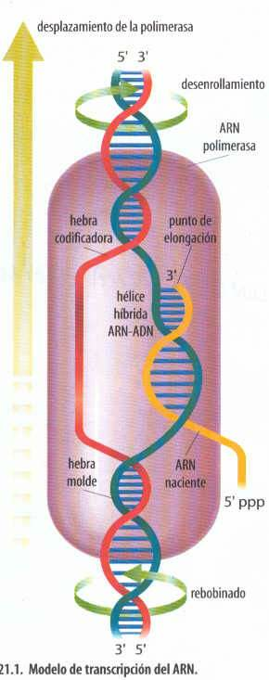
a) Describe, por medio de un esquema, el fenómeno de transcripción genética, indicando su finalidad biológica b) tipos de moléculas que intervienen en el mismo, indicando además en qué lugar de la célula se lleva a cabo (indicar para eucarióticas y procarióticas respectivamente).
Esquema (imagen) + finalidad: (síntesis de ARN)
b) Moléculas: ADN molde, ARN- Polimerasa, factores de iniciación, elongación y terminación; Ribonucleótidos trifosfato (ATP, UTP, GTP, CTP).
c) Localización:
Eucariotas:
Núcleo
Mitocondrias
Cloroplastos
Procariotas:
Citoplasma (Nucleoide)

Slide 8
También serviría esta imagen:
a) : Elementos
b) : Esquema (imagen)
c) :
Eucariotas: En el núcleo, cloroplastos y mitocondrias.
Procariotas: En el citoplama (Nucleoide)

Slide 9
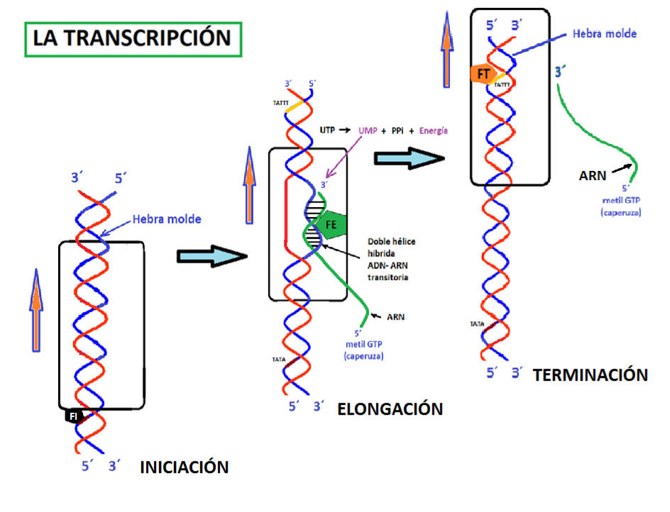

Slide 10
Por qué razón es tan importante que la expresión genética esté regulada? Razona la respuesta.
Las variaciones del medio extra o intracelular ⇒ Necesidades proteicas diferentes.
Variaciones: Diferentes etapas del ciclo, diferentes necesidades proteicas según interacción con el ambiente,…
La diferenciación celular de cada tipo de célula.
Define el concepto de gen e indica las diferencias más relevantes en la estructura de un gen eucariótico y otro procariótico. ¿De qué forma se refleja esta diferencia en el producto de la transcripción? Razona la respuesta. Ayúdate de un dibujo.
GEN: “Secuencia de nucleótidos en la molécula de ADN, que desempeña una función específica tal como codificar una molécula de ARN o una cadena polipeptídica”.
b) Procariotas: continuos,
Eucariotas: fragmentados (intrones y exones)
c) Eucariotas. Necesidad de maduración de ARN. Dibujar transcrito 1 ^{ario} extremos, intrones y exones y 2^{ario} (Eliminación de intrones).
Localización: Tanto la transcripción como la maduración se produce en el núcleo.

Slide 11
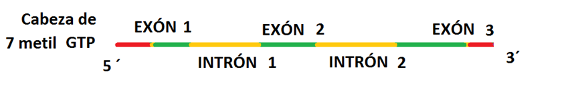
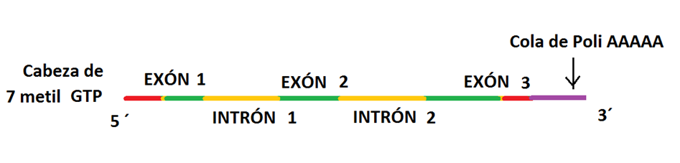
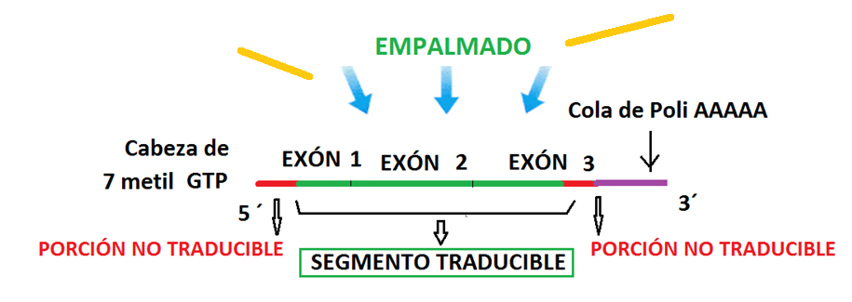
MADURACIÓN DEL ARN
Protección ante exonucleasas
La ARN polimerasa reconoce este extremo

Slide 12
Con un esquema /dibujo describe el mecanismo mediante el cual las células eucarióticas obtienen un RNA mensajero maduro a partir de DNA. Representa los elementos que intervienen en proceso, así como las funciones de cada uno de ellos en el mismo. Define el concepto de promotor e indica su papel en dicho proceso. Transcripción y maduración.
Promotor: Gen (fragmento de ADN), reconocido por la RNA-Polimerasa como lugar de inicio del proceso de transcripción. La ARN-Polimerasa recorre la molécula de ADN hasta encontrar un promotor al que se acoplan una serie de factores de iniciación, a partir de ese momento comienza a catalizar la síntesis de ARN, catalizando la formación de enlaces nucleotídicos entre ribonucleótidos por complementariedad con la hebra de ADN que presenta la región promotora. Esto ocurre en una región adelantada con respecto al gen promotor o región promotora.
Elementos que intervienen:
1.- “Caperuza de 7- metil GTP en 5´ (varios enzimas)
2.- “Cola de Poli(A) 200 n. : transcrito 1^{ario}
Enzimas: Eliminación de INTRONES:
3.- (complejo ARN-Proteínas ⇒ RNPpn)
4.- RNA – Ligasas: transcrito 2^{ario}
5.- Proteínas: ARNm + PROTEÍNAS: Transporte

Slide 13
Desarrolla un texto corto (no más de 10 líneas) en el que se relacionen de forma coherente y en un contexto biológico los siguientes conceptos: transcripción, polimerasa, DNA molde, codón, proteína, maduración mRNA, intrones, código genético.
La expresión genética requiere de varios procesos consecutivos. En primer lugar, la trascripción, donde una ARN polimerasa se encarga de copiar, por complementariedad una de las hebras del DNA molde, de manera que se obtiene una molécula de ARN. En eucariotas dicho transcrito sufre una serie de procesos de maduración del mRNA, con el fin de eliminar los intrones, conservando y uniendo los exones, de manera que el ARNm maduro pueda ser traducido en los ribosomas en la proteína correspondiente, utilizando para ello, el código genético, que establece la relación entre el triplete o codón y el aminoácido que debe incorporarse.
Representa mediante un esquema claro cómo tiene lugar la traducción de un mRNA (etapa de inicio y etapa de elongación), indicando los elementos moleculares que intervienen en el mismo.
1º) Dibujo de elementos de complejo de iniciación:
Subunidades del ribosoma + Metionil o formilmetionil RNAt + ARM m maduro + GTP + factores de iniciación.
2º) Dibujo del proceso de elongación
A.- Unión del aa₁-ARN_{t} al sitio A: GTP y Factores de elongación.
B.- Formación del enlace peptídico: Peptidil transferasa (ARN_{r} con actividad catalítica).
C.- Translocación al sitio P: GTP y Factores de elongación .
Queda libre el sitio A, Unión al sitio A de un nuevo aa₂-ARN_{t} y repetición del proceso (A, B,C)
3º) Dibujo del proceso de Terminación:
Reconocimiento de codón de terminación , factor de terminación y desensamblaje de todos los elementos.

Slide 14
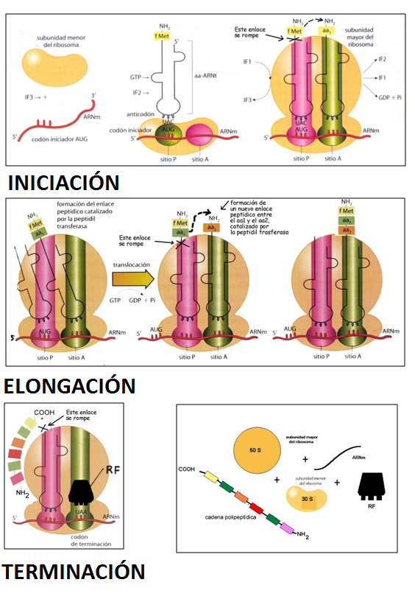
La traducción
- Localización: (RIBOSOMAS)
- Proceso:
Activación: aa-ARN_{t}
(CITOSOL)
Etapas: I, E, T
Elementos:
ARNm maduro
Aminoacil RNA_{t +} ATP
Ribosomas
Energía (GTP)
Enzimas:
Peptidil transferasa
Factores de:
Iniciación, Elongación y Terminación

Slide 15
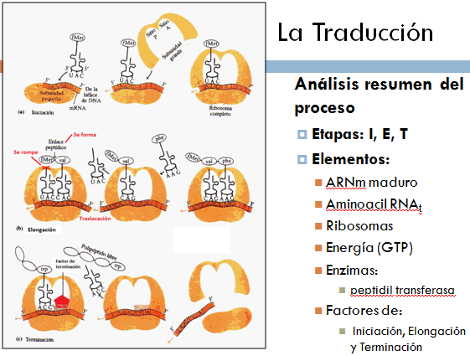
Explique mediante un dibujo/esquema claro el mecanismo de síntesis proteica en una célula eucariótica a partir de un RNA mensajero, indicando en el mismo los elementos moleculares que intervienen en el mismo. 1,3 ¿En qué compartimento celular tiene lugar este proceso? : 0,2
Esquema:
(imagen).
Los elementos pueden señalarse con flechas dentro del dibujo.
b) Lugar: En los ribosomas, bien libres en el citosol o asociados al RER y envoltura nuclear, también en mitocondrias y cloroplastos.

Slide 16
Defina el concepto de “código genético : 0,4 Indicando además su principal función biológica: 0,4 ¿Por qué decimos que el código genético está degenerado?: 0,3 Comente qué consecuencias tiene esta circunstancia sobre el efecto fenotípico de las mutaciones: 0,4
Código de tripletes de bases nitrogenadas (codones ) de ARNm, que establece la relacion entre dichos codones y un aminoácido que será integrado en la cadena polipeptídica en formación.
Código que permite la síntesis de una cadena polipeptídica a partir de la secuencia de codones de una molécula de ARNm, en un proceso conocido como Traducción.
Está degenerado dado que existen 4³ = 64 codones diferentes que codifican a un total de 20 aminoácidos proteicos, de forma que varios codones pueden codificar un mismo aminoácido.
La consecuencia de esta propiedad y el efecto fenotípico de ciertas mutaciones puntuales (sustituciones) estriba en el hecho de que existe la posibilidad de que la mutación no origine efecto fenotípico alguno (mutaciones silenciosas) ya que el nuevo triplete o codón se corresponda con el mismo aminoácido. De estas manera se minimizan las mutaciones potencialmente dañinas o perjudiciales.
Desarrolla un texto, de no más de 12 líneas, en el que se explique la relación existente entre el código genético y la traducción del RNA.
Explicar como los aminoacil RNAt reconocen, a partir de su anticodón, el codón correspondiente del RNA maduro e introducen el aminoácido correspondiente, en la cadena polipeptídica en formación. Para ello existe un código, el código genético, que establece la relación entre el triplete o codón y el aminoácido que debe incorporarse.

Slide 17
Define el concepto de código genético. ¿Por qué consideramos que el código es universal y degenerado?
Código de tripletes (codones) de ribonucleótidos de ARNm, cada uno de los cuales se corresponde con un determinado aminoácido o con un factor de terminación.
- Universal: Común a todos los seres vivos,
- Degenerado: Varios tripletes (codones) se corresponden con un mismo aminoácido, recuerda 4³ = 64 para 20 aa proteicos.
Desarrolle un texto de no más de 12 líneas, en el que se relacionen de manera coherente, dentro de un fenómeno biológico, los siguientes conceptos: transcripción, maduración mRNA, intrones, código genético.
Vale en anterior.

Slide 18
El dogma central de la Biología Molecular hace referencia a la forma en la que fluye la información en los sistemas biológicos. Representa en orden todas las etapas posibles de este flujo indicando el tipo de biomolécula/s que interviene/n en cada etapa. Explica tu respuesta con un breve comentario.
ADN ARN ARN_{m} maduro PROTEÍNA
Transcripción
Maduración
Transporte
Núcleo a Ribosomas
Traducción
ADN molde
Nucleótidos trifosfato:
ATP, UTP, CTP, GTP
ENZIMAS:
RNA polimerasas
Factores (I, E, T)
Varios enzimas:
Caperuza 7m GTP
ADN Polimerasa:
Poli A
RNPpn
RNA ligasa
Proteínas transportadoras
ARNm (maduro)
ATP
Aminoacil RNAt
SUM y SUm de RIBOSOMAS
Factores de (I, E, T)
GTP
ENZIMAS:
Peptidiltransferasa

Slide 19
Defina el concepto de mutación: 0,2 Clasifique los diferentes tipos de mutaciones: 0,4 Indicar los tipos de agentes mutagénicos en función de su naturaleza. 0,4 Razone la siguiente afirmación “Sin mutación no hay evolución”: 0,5
Mutación: Alteración que afecte al ADN que suponga algún fallo en la transmisión de la información genética.
Tipos:
M. génicas o puntuales: afectan a un gen (sustituciones, deleciones, inserciones, ..)
M. cromosómicas: Afectan a un cromosoma (Inversiones, deleciones, translocaciones,...)
M. genómicas: Afectan al número total de cromosomas: (Poliploidías, Aneuploidías como síndrome de Down 2n+1...)
Agentes:
Físicos: radiaciones (UV, X, gamma, ...)
Químicos: sustancias (acridina, benzopirenos,...)
Biológicos: virus (ej. oncogénicos)
Razonamiento: Las mutaciones originan variabilidad, principalmente ocasionando la aparición de nuevos alelos (fuente primaria de variabilidad), a partir de los cuales pueden actuar los procesos de selección natural que hacen posible el fenómeno evolutivo a partir de las tesis neodarwinistas..

Slide 20
Define el concepto de mutación. b) ¿En qué consiste una mutación por sustitución? ¿y por deleción? c) ¿De cuál de los dos tipos de mutación cabría esperar una alteración fenotípica mayor? Razona la respuesta.
Cualquier alteración que afecte al ADN que suponga algún fallo en la transmisión de la información genética.
Sustitución: Mutación génica por cambio de base (nucleótido).
Deleción: Mutación puntual , por pérdida de nucleótido.
De una deleción: la secuencia de tripletas resulta alterada a partir de ese punto ⇒ proteína muy diferente. Si la sustitución determinara un codón de terminación prematuro, más tardío,… también provocaría una alteración fenotípica importante.
¿Qué consecuencias tendría para la evolución, en general, la ausencia de mutaciones? Razónalo.
Las mutaciones originan variabilidad, principalmente originando nuevos alelos (fuente primaria de variabilidad), que explican la aparición de adaptaciones favorables, que, mejoren las probabilidades de supervivencia y justifiquen su selección (selección natural), lo que hace posible el fenómeno evolutivo, según las tesis neodarwinistas. Si no existieran mutaciones no existirían diferentes alelos, de tal manera que los procesos de selección natural no se producirían , al no existir variabilidad sobre la que actuar. Esto haría imposible el proceso evolutivo.
a) Comenta brevemente la relación existente entre variedad alélica y evolución,
b) ¿de qué forma se originan nuevas variantes alélicas a partir de un alelo original?
a) Variedad alélica permite selección natural ⇒ evolución
b) Mutaciones y algunos casos de recombinación (Ej. origen de diferentes tipos de Ig).

Slide 21
Después de la Segunda Guerra Mundial se ha generalizado la utilización de antibióticos para controlar las bacterias productoras de enfermedades. Sin embargo, suelen aparecer bacterias que se vuelven resistentes a los antibióticos. ¿Cómo puedes explicar la aparición de esta resistencia?
Alguna mutación al azar producirá bacterias resistentes, al utilizar antibióticos estas sobrevive , mientras las demás mueren. Entones las resistentes proliferan y necesitamos nuevos antibióticos para combatirlas.
Comenta brevemente las ventajas e inconvenientes de las mutaciones para los seres vivos en general.
Ventajas: Las mutaciones originan variabilidad, principalmente originando nuevos alelos (fuente primaria de variabilidad), que explican la aparición de adaptaciones favorables, que, mejoren las probabilidades de supervivencia y justifiquen su selección (selección natural), que hacen posible el fenómeno evolutivo según las tesis neodarwinistas.
Inconvenientes: La mayoría de las mutaciones, no obstante, generan alteraciones que determinan un mal funcionamiento del organismo (cáncer, síndromes, malformaciones y diversas patologías …) que disminuyen las probabilidades de supervivencia. Sin embargo , estas, dado su efecto negativo, tienden a desaparecer delas poblaciones.

Slide 22
Al comparar la secuencia del gen “g” entre un individuo normal y otro que padece una enfermedad asociada a un alelo mutante de ese gen (denominado “gm”), se comprueba que el mutante tiene en su secuencia un nucleótido de más. Se observa además, que el producto de la expresión del gen normal “g” es un polipéptido de 100 aminoácidos mientras que el de “gm” tan solo tiene 80 aminoácidos. Teniendo presente las características del código genético, a) explica la relación existente entre la mutación y el polipéptido anómalo. b) ¿Por qué crees que el alelo mutante produce la enfermedad?
a) El nucleótido de más procede de una inserción (mutación génica). A partir de dicha inserción la secuencia lineal de tripletes cambia y en consecuencia también lo hace la secuencia de aminoácidos de la cadena polipeptídica ya que ambas se corresponden y no se dan solapamientos ni espaciamientos. La menor longitud de la proteína alterada se debe a que la inserción determina la aparición de un triplete (codón) de terminación UAA, UGA o UAG en la secuencia de ARNm complementaria del ADN del gen “gm”, en un punto anterior al lugar donde se encontraba en el gen “g”, por lo que, a pesar de que la secuencia de ADN se vea incrementada en un nucleótido, la cadena polipeptídica resultante de su expresión es de menor longitud.
b) La cadena polipeptídica resultante presenta una conformación espacial definitiva diferente (estructura diferente) por lo que se altera su funcionalidad, perdiéndola o alterándose significativamente, lo que se refleja en una patología.

Slide 23
Indica cuales de las siguientes afirmaciones no son correctas, y razona en cada uno de los tres casos la respuesta:
a. Todas las mutaciones son siempre fenotípicamente perjudiciales para los individuos que las tienen.
b. Las mutaciones suponen una fuente importante de variación alélica.
Las mutaciones tienen lugar cuando un agente mutágeno incide sobre una proteína alterando irreversiblemente su funcionalidad.
Un gen mutado, puede codificar para una proteína con la función alterada.
FALSA, pueden ser de efecto neutro o beneficiosas, confiriendo al individua alguna ventaja adaptativa.
VERDADERA, ya que son el origen de los alelos (variantes de un mismo gen)
FALSA, la información reside en el ADN, por lo que, solamente el ADN, es susceptible de sufrir alteraciones expresables o mutaciones, por la acción de agentes. Las alteraciones sufridas directamente por una proteína , no son mutaciones.
VERDADERA, ya que cambiará la expresión del mismo, dando lugar a una proteína con estructura 3ª diferente y por tanto, funcionalidad diferente.

Slide 24
Imagina que los dos fragmentos siguientes de una molécula de ADN representan, el primero de ellos un gen original y el segundo un gen mutado, y que el primero de ellos determina el color negro del pelo del lobo. (se lee la segunda hebra, podría ser la otra si leyéramos en dirección contraría)
5’ ATAT…AA ATG CGC GCG AAT TTC GTG GGT CAG GCT TGA AG 3´
3’ TATA…TT TAC GCG CGC TTA AAG CAC CCA GTC CGA ACT TC 5´
Promotor
ARNm: 5’ AA AUG CGC GCG AAUUUC GUG GGU CAG GCU UGAAG 3´
Proteína: Met-Arg– Ala –Asn-Phe- Val - Gly – Gln – Ala - FIN
5’ ATAT…AA ATG CGC GCG AGT TTC GTG GGT CAG GCT TGA AG 3´
3 ’TATA…TT TAC GCG CGC TCA AAG CAC CCA GTC GGA ACT TC 5’
Localiza la mutación en el segundo gen que nos dará color blanco del lobo. Indica la nueva secuencia de aminoácidos resultante de su expresión..
5’ AA ATG CGC GCG AGT TTC GTG GGT CAG GCT TGA AG3 ’
3´TT TAC GCG CGC TCA AAG CAC CCA GTC CGA ACT TC 5’
ARNm: 5’ AA AUG CGC GCG AGU UUC GUG GGU CAG GCU UGA AG3’
Proteína: Met - Arg - Ala - Ser - Phe - Val - Gly - Gln - Ala - FIN

Slide 25
Razona en qué condiciones el ejemplo que has puesto sería una mutación beneficiosa o perjudicial
El nuevo alelo podría proporcionar un enzima que catalizara la síntesis de un pigmento diferente o una enzima no funcional por lo que el lobo podría ser albino. En este caso probablemente la mutación sería perjudicial en el bosque (sus presas le verían fácilmente), pero podría ser beneficiosa en zonas ártica ya que podría camuflarse mejor, en este caso esta nueva característica sería seleccionada por selección natural, apareciendo una nueva adaptación.
El genoma de todos los seres humanos, salvo raras excepciones, es prácticamente idéntico en su estructuración y posición de los distintos cromosomas, sin embargo, no ocurre lo mismo si nos referimos a la secuencia de nucleótidos. Explica el origen de estas diferencias en el mensaje genético y comenta las consecuencias que para la especie humana tiene esta circunstancia.
Se responde comentando las distintas fuentes de variabilidad.
Mismos genes pero distintos alelos (mutación) y combinaciones de los mismos (fuentes secundarias de variabilidad) ⇒ variabilidad ⇒ adaptación y evolución

Slide 26
Relaciona mediante un texto coherente, de no más de 10 líneas, los conceptos siguientes: variedad alélica, recombinación, adaptación y evolución
La evolución de los seres vivos es, según las teorías neodarwinistas, consecuencia directa de los procesos de selección natural, procesos que permiten la adaptación al medio de los seres vivos. Las distintas fuentes de variabilidad determinan la aparición de nuevas características, que, en ocasiones, proporcionan a los individuos ventajas adaptativas, por lo que viven más, se reproducen más y transmiten sus genes más ventajosos a sus descendientes. La fuente primaria de variedad alélica son las mutaciones que determinan la aparición de nuevos alelos o alternativas diferentes de los genes originales. La recombinación genética asociada a la reproducción sexual y a la meiosis permite formar y generar multitud de combinaciones alélicas, contribuyendo a aumentar la variabilidad y, en definitiva, a originar una mayor diversidad de formas de vida, por lo que la probabilidad de adaptación al medio, y a los cambios que este sufre, aumenta, lo que, en última instancia, hace posible la evolución.

